Slide 1

CO2 Czech Solution Group, z.s.
Ing. Leoš Gál
mobil: 736 50 50 12
15.12. 2021

Slide 2

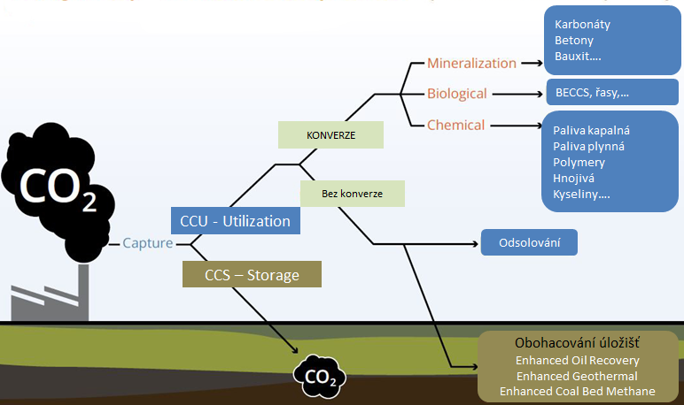
CO₂ z průmyslové výroby a procesy CCS, CCU
Karbonáty
Betony, Bauxit
Soda bikarbona….
Priorita 1
Carbonates
Concretes
Bauxite..
Mineralizace
SOC, BECCS, fotosyntéza,…
Biologicky
BioCCS , algae
Chemie
Liquid fuels
Gas fuels
Polymers
Fertilizers
Acids …
Conversion
Kapalné paliva
Plynná paliva
Polymery
Hnojiva
Kyseliny …
Konverze
No Conversion
Využití
Priorita 2
Záchyt
Desalination NaHCO₃
Priorita 3

Slide 3
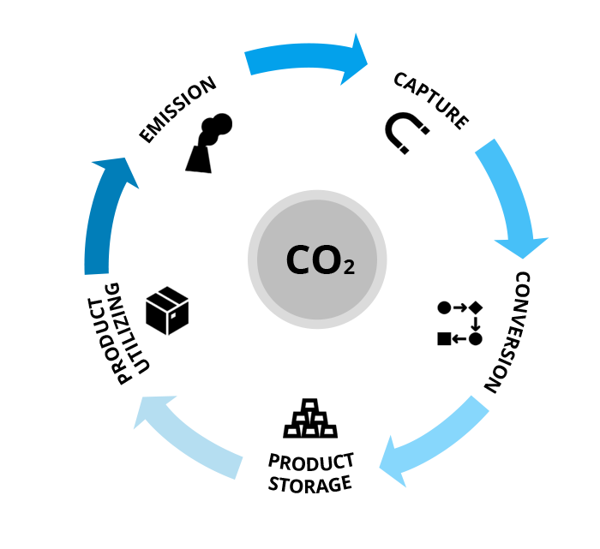
CO₂ z průmyslové výroby a procesy CCS, CCU
CCU - Nebude jen překlenovací technologií v rámci zmírňování emisí CO2, ale sahá mnohem dál, protože umožňuje uzavřené cykly uhlíku. Proto je pro ochranu klimatu tak důležité využití CO2 jako vstupní suroviny.
Nabízí šanci vyrábět produkty na bázi uhlíku s využitím obnovitelné energie, což umožňuje de-fosilizaci průmyslových odvětví, která plní klíčové požadavky rostoucí populace.

Slide 4
Základní cíle spolku - CCS a CCU
PRIMÁRNÍ Vytvořit akční expertní skupiny k efektivnímu
propojení českého průmyslového a vědeckého potenciálu
SEKUNDÁRNÍ Zapojení ČR do mezinárodní kooperace
nízkouhlíkové a cirkulární ekonomice
TERCIÁLNÍ - Vytvořit efektivní kooperativní prostředí v ČR
(věda- věda) - průmysl-státní správa

Slide 5
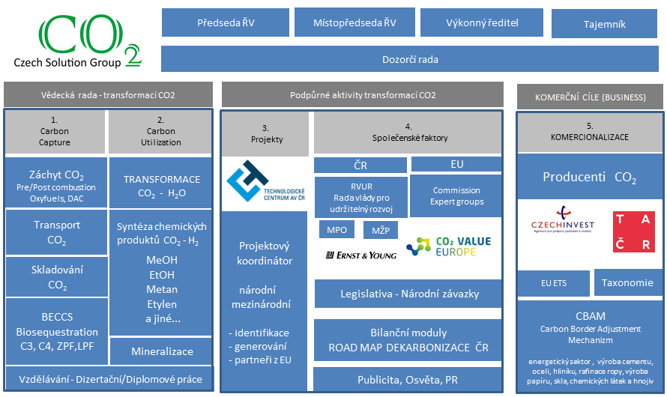

Pracovní struktura spolku

Slide 6
Pracovní struktura spolku
Úkoly a cíle Vědecké rady

Slide 7
Vědecká rada - transformací CO2
1. R&D ČR na vývoj vlastních technologií
2. Posouzení komerčně nabízených technologií, technologií s vysokým TRL.
3. Analýza – aplikovatelnost v podmínkách ČR
typ a druh technologie – dimenze - potenciály - lokalizace – feasibility – LCA
4. Pracovní meetingy komerčně nabízených technologií
5. Formulace a inicializace vlastních vhodných výzev ze strany českých subjektů.
Užší kooperace s průmyslem (emitenti CO2). Transfer výzkumu do praxe.
Cíl: - Před příprava komerčních aplikací v ČR
- Napojení českého R&D na český průmysl
- Projekty inicializované průmyslem

Slide 8
Pracovní struktura spolku
Podpůrné aktivity

Slide 9
Podpůrné aktivity transformací CO2
1. Mapa českých R&D subjektů s potenciálem efektivního zapojení do výzkumu CO2
kdo – kde – co má za sebou – potenciál (technologický, odborný)
2. Analýza výzev EU v oblasti CO2
Identifikace vhodných subjektů ČR s potenciálem zapojení do projektů
3. V rámci ČR - Úzká kooperace se státní správou: Rada vlády pro udržitelný rozvoj, MPO , MŽP
4. V rámci EU - Kooperace kompetentními expertními subjekty EU : Asociace CO2 Value Europe
5. ROAD MAP dekarbonizace – Inventarizace produkce a české bio-sekvestrace fotosyntézou
6. Publikační činnost a osvěta
Cíl: - Systémová aktivizace českého R&D potenciálu ve všech oblastech problematiky CO2
- Kooperace českých subjektů (chemie, nano-techologie, mikrobiologie, krajina, půda…)
- zapojení českého R&D do mezinárodní kooperace
- rychlejší a flexibilnější reakce průmyslu ČR na direktivy EU
- úspora českých zdrojů (nepoměr využívání národních zdrojů a zdrojů EU, ČR významně zaostává)
- Propojitelnost expertní sféry a státní správy (legislativa, závazky,…)
- PILOTNÍ PROJEKTY

Slide 10
Pracovní struktura spolku
Business

Slide 11
KOMERČNÍ CÍLE (BUSINESS)
Hlavní zaměření spolku: Aplikovat v ČR B.A.T. do procesů dekarbonizace
1. ANALÝZY
Vytvářet informační databanku vhodných komerčních technologií procesů dekarbonizace
Analyzovat projektové výzvy EU a identifikovat české subjekty s potenciálem kooperace
(jak vědecké, tak průmyslové)
2. KOOPERACE
Zajistit efektivní kooperaci vně ČR věda - emitenti CO2
(propojování subjektů, …..)
Účast ČR v expertních orgánech EU
3. APLIKACE
Napomáhat vzniku demonstračních technologií či výrobních postupů (propojením vědy a průmyslu)
Zajišťovat prezentační workshopy a představování možností aplikace technologií v ČR
Organizovat prezentace technologií (konference, workshopy, návštěvy)
Nabízet kvalifikované posuzování vhodnosti technologií pro konkrétní akce v ČR

Slide 12
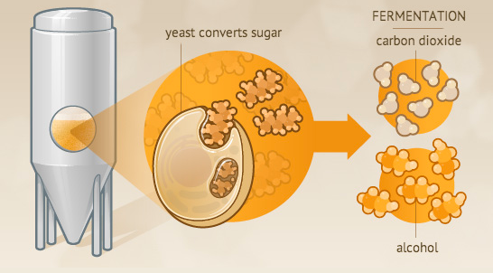
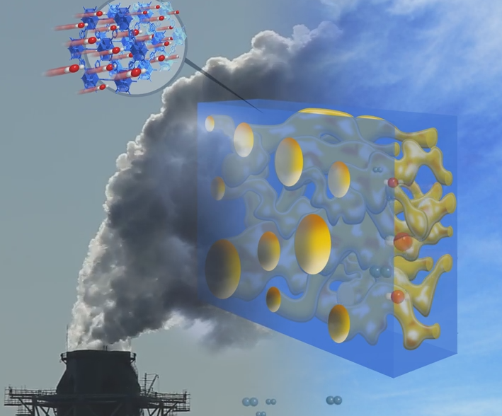
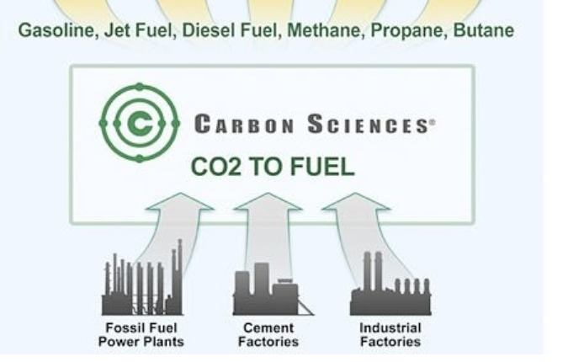

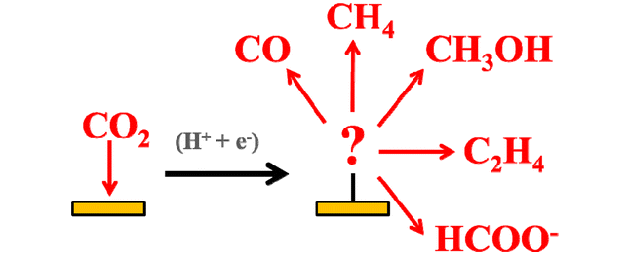

CARBON CAPTURE STORAGE for next following UTILIZATION
1. Fáze
2. Fáze
První fáze
DEMO
CCS – záchyt z komínů
Emitováno | 66 000 000 | tun
EU ETS (€/tunu) | 80 | €/t
Celková hodnota | 5 280 000 000 | €
DEMO na čistém CO2
potravinářská kvalita
bezproblémové pro CCSU
Průměr EU – 8,7 t CO₂ ekv./obyv.
Průměr ČR – 12,4 t CO₂ ekv./obyv
https://markets.businessinsider.com/commodities/co2-emissionsrechte

Slide 13
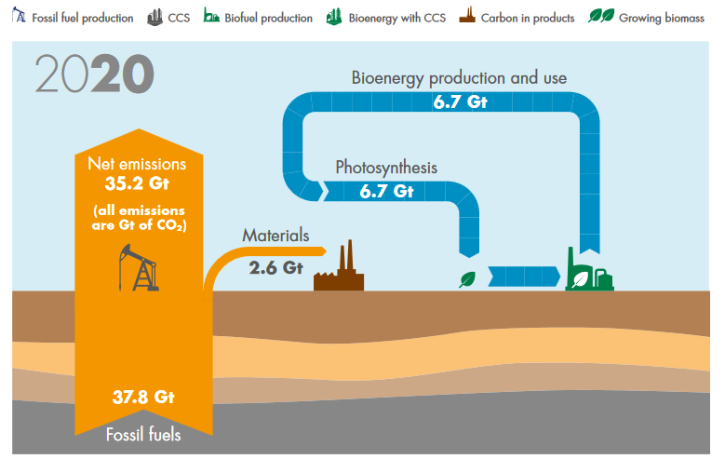
BILANCE VÝVOJE ENERGETICKÉHO SYSTÉMU V OBLASTI CO2 – rok 2020
Většina uhlíku při výrobě energie z fosilních paliv se vypouští do atmosféry, zatímco CO2 pohlcený rostlinami používanými k výrobě energie se rovněž vrací do atmosféry.
https://www.shell.com/promos/business-customers-promos/download-latest-scenario-sky/_jcr_content.stream/1530643931055/eca19f7fc0d20adbe830d3b0b27bcc9ef72198f5/shell-scenario-sky.pdf

Slide 14
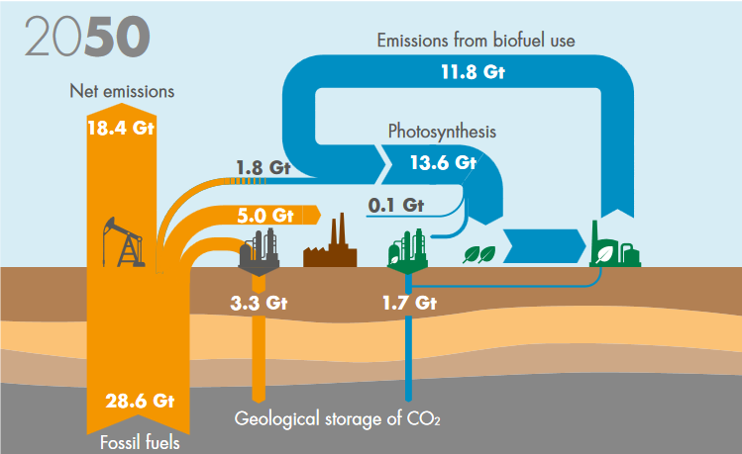
BILANCE VÝVOJE ENERGETICKÉHO SYSTÉMU V OBLASTI CO2 – rok 2050
Aplikuje se ukládání CO2 (geologicky) a procesy CCS/CCSU pro fosilní energii, a CCS pro bioenergii BECCS (Bioenergy with carbon capture and storage)
https://www.shell.com/promos/business-customers-promos/download-latest-scenario-sky/_jcr_content.stream/1530643931055/eca19f7fc0d20adbe830d3b0b27bcc9ef72198f5/shell-scenario-sky.pdf

Slide 15
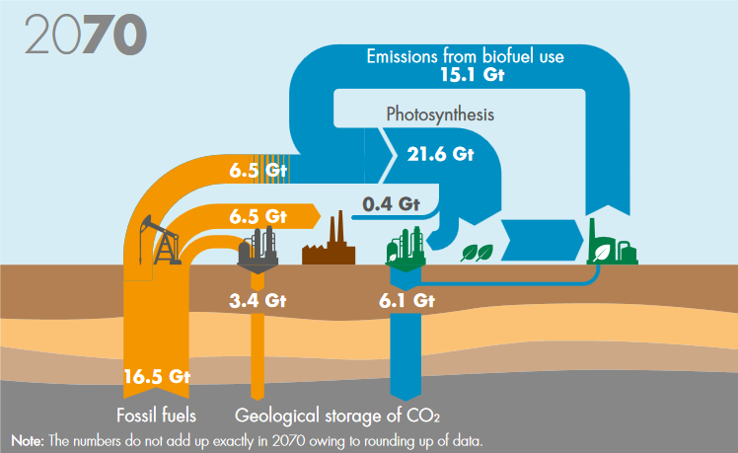
BILANCE VÝVOJE ENERGETICKÉHO SYSTÉMU V OBLASTI CO2 – rok 2070
Bezemisní energetika. Energie z fosilních paliv je méně než poloviční.
CCS (geologicky) a CCSU (využíváním uhlíku pro výrobu materiálů)
Energie z fosilních zdrojů je plně kompenzována zachyceným BECCS.
https://www.shell.com/promos/business-customers-promos/download-latest-scenario-sky/_jcr_content.stream/1530643931055/eca19f7fc0d20adbe830d3b0b27bcc9ef72198f5/shell-scenario-sky.pdf

Slide 16
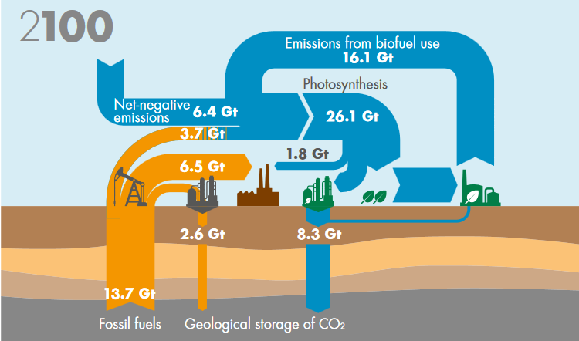
BILANCE VÝVOJE ENERGETICKÉHO SYSTÉMU V OBLASTI CO2 – rok 2100
Bioenergetický systém dosáhl limitu své zdrojové základny a je dvakrát větší než jeho zdrojová základna. Aktivní nakládání s CO2 znamená, že celkový energetický systém zajišťuje odčerpávání CO2 z atmosféry.
https://www.shell.com/promos/business-customers-promos/download-latest-scenario-sky/_jcr_content.stream/1530643931055/eca19f7fc0d20adbe830d3b0b27bcc9ef72198f5/shell-scenario-sky.pdf

Slide 17

CO2 Czech Solution Group. z.s.
IČO 11641592
ADRESA:
Rubeška 393/7, Praha 9 – Vysočany, 190 00 Praha
KONTAKTY:
Ing. Leoš Gál
leos.gal@seznam.cz
mobil 00420-736 505012
Ing. Petr Břenek
petr.brenek@pgpt.cz
mobil 00420-775 113349
Ing. Jaroslav Suchý
jaroslav.suchy@pschp.cz
00420-724 809 545

